Slide 1
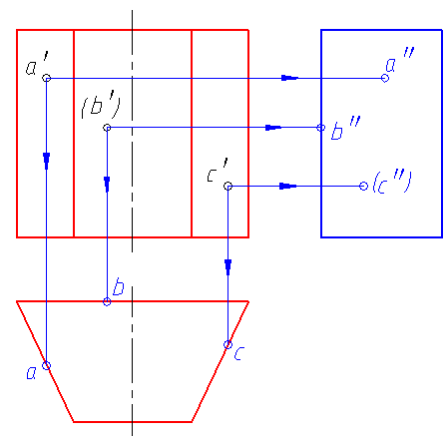
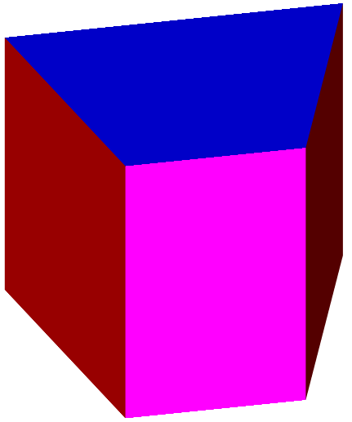
3-1
求作体的第三视图并补全体表面上点的其余两投影。

Slide 2
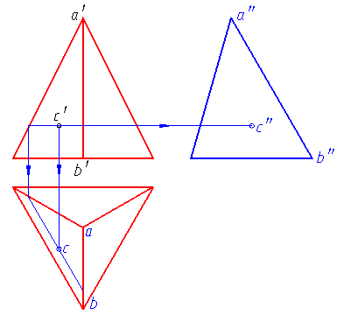
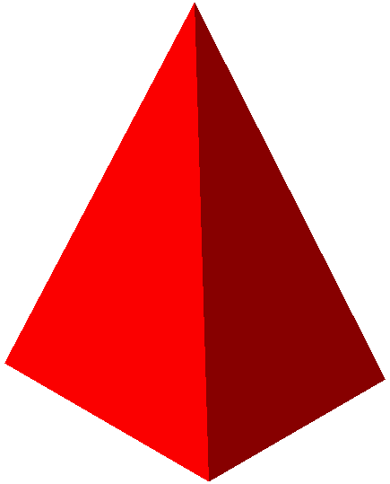
3-2
求作体的第三视图，标出棱线AB的投影并求体表面上点C的未知投影。

Slide 3
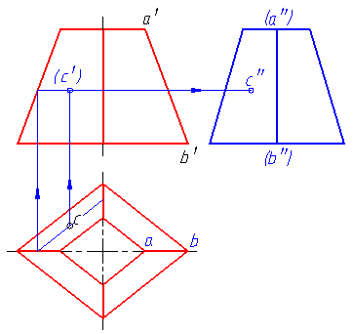
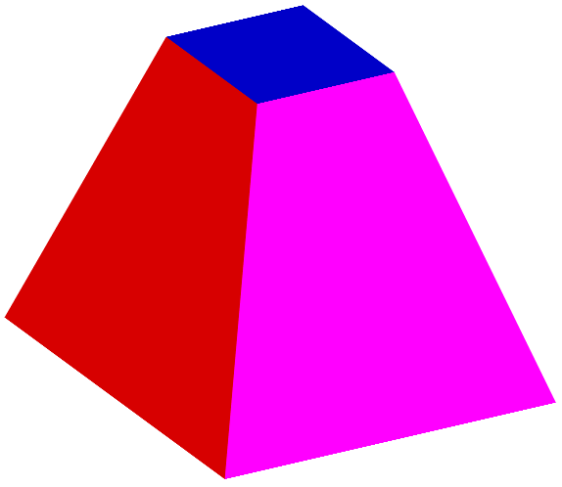
3-3
求作体的第三视图，标出棱线AB的投影并求体表面上点C的未知投影。

Slide 4
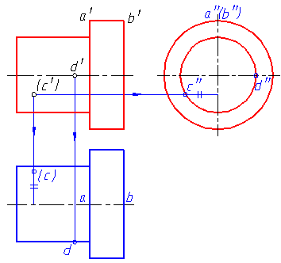
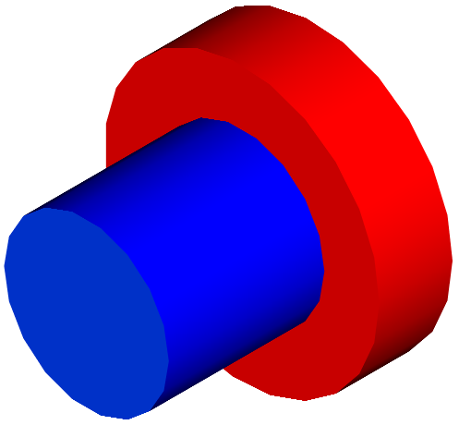
3-4
求作体的第三视图，标出轮廓线AB的投影并求体表面上点C、D的未知投影。

Slide 5
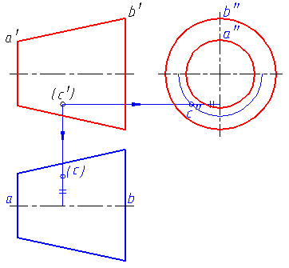

3-5
求作体的第三视图，标出轮廓线AB的投影并求体表面上点C的未知投影。

Slide 6
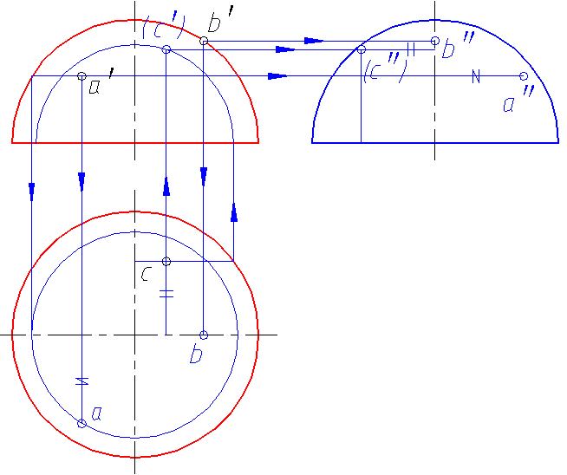
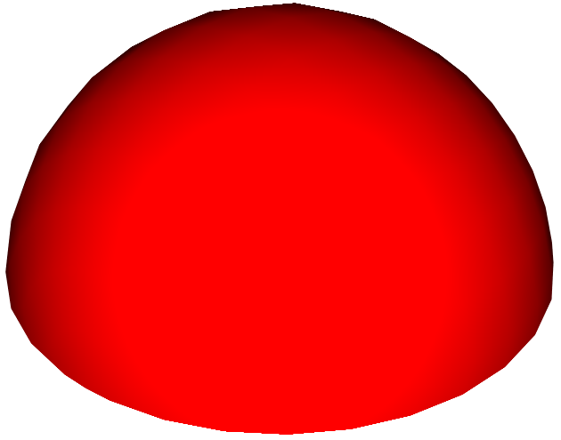
3-6
求作体的第三视图并补全体表面上点的其余两投影。

Slide 7
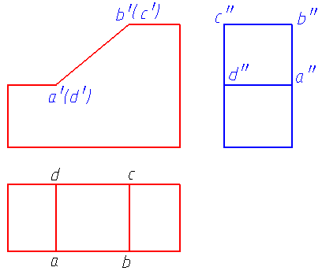
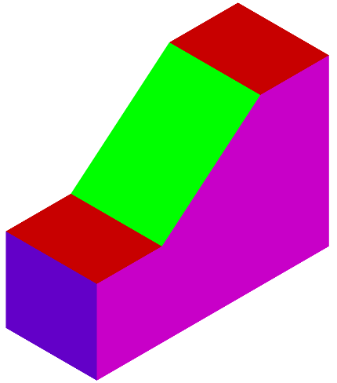
3-7
求作左视图，在主视图和左视图上标出平面
ABCD的投影并回答问题。
C
B
D
A
平面ABCD是什么位置的平面？
正垂面

Slide 8
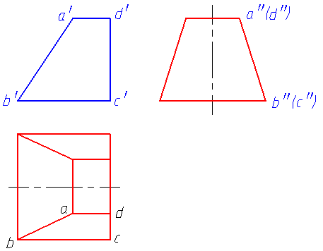

3-8
求作主视图，在主视图和左视图上标出平面ABCD的投影并回答问题。
平面ABCD是什么位置的平面？
侧垂面

Slide 9
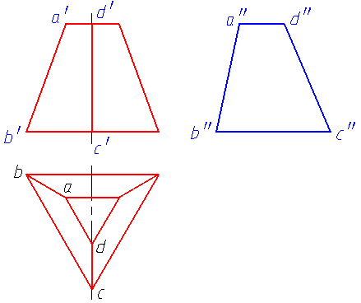
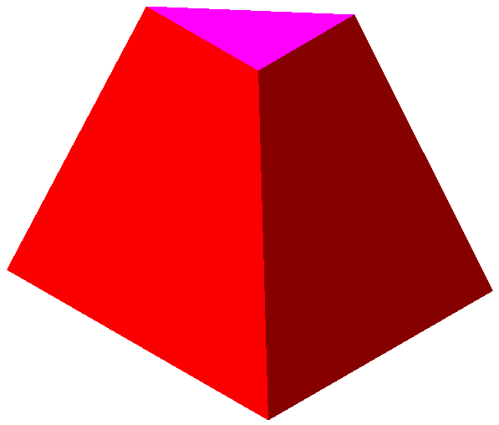
3-9
求作左视图，在主视图和左视图上标出平面ABCD的投影并回答问题。
平面ABCD是什么位置的平面？
一般位置

Slide 10
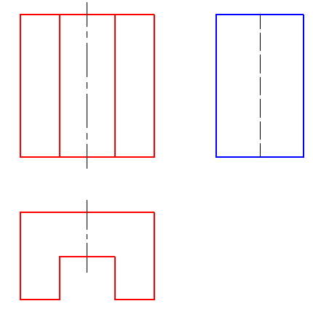

3-10
求作左视图。

Slide 11
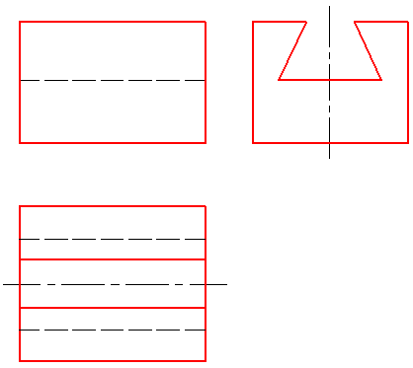

3-11
求作俯视图。

Slide 12
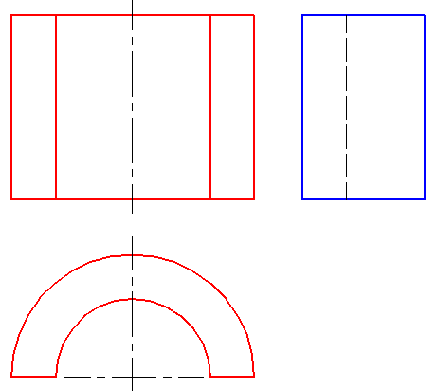

3-12
求作左视图。

Slide 13
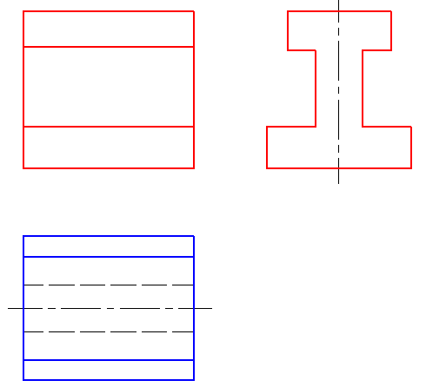

3-13
求作俯视图。

Slide 14
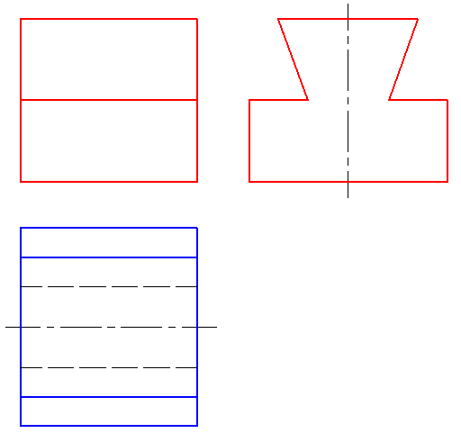
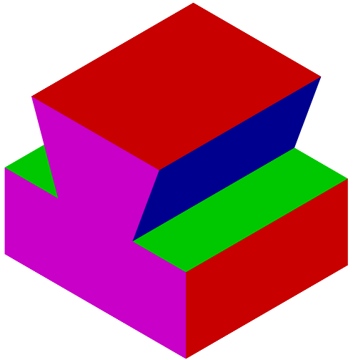
3-14
求作俯视图。

Slide 15
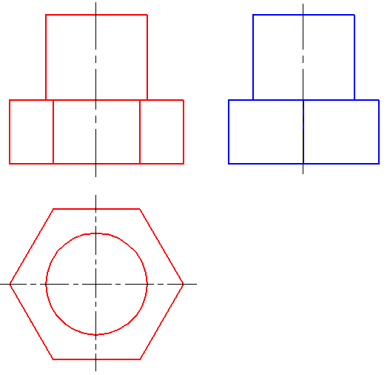
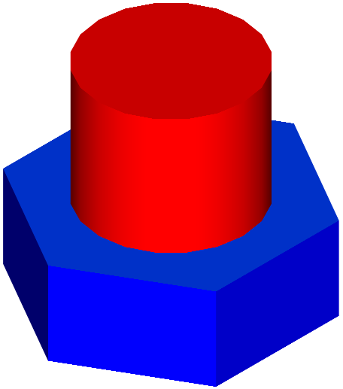
3-15
求作左视图。

Slide 16
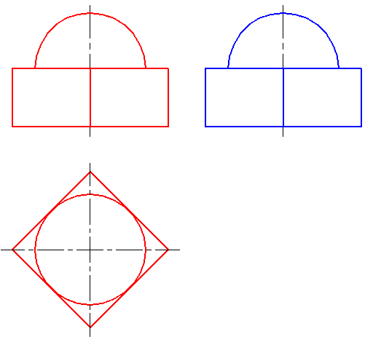
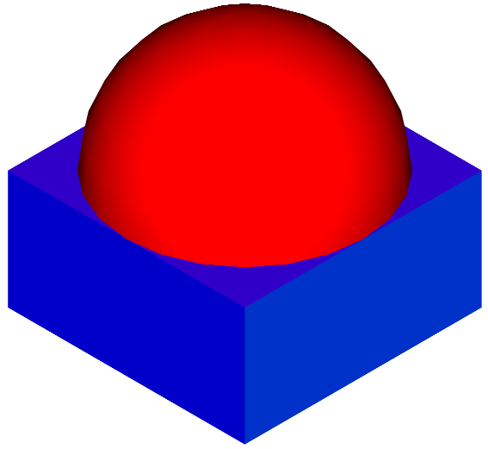
3-16
求作左视图。

Slide 17
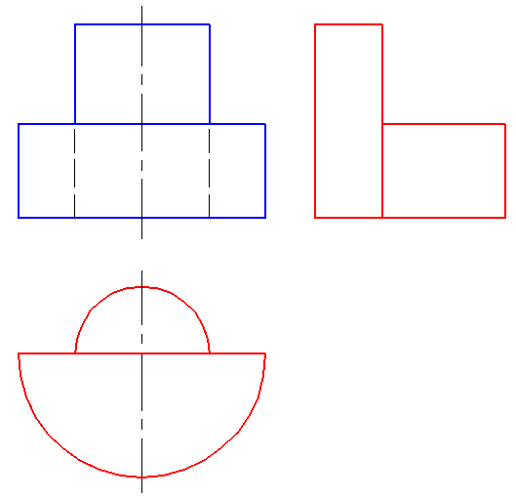

3-17
求作主视图。

Slide 18
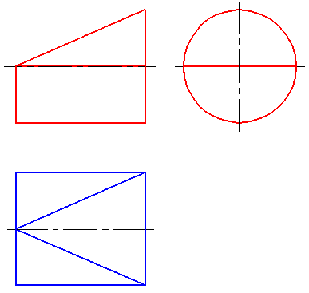
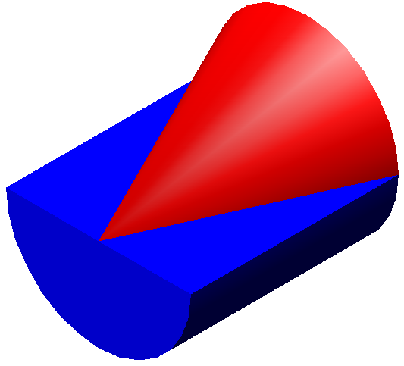
3-18
求作俯视图。

Slide 19
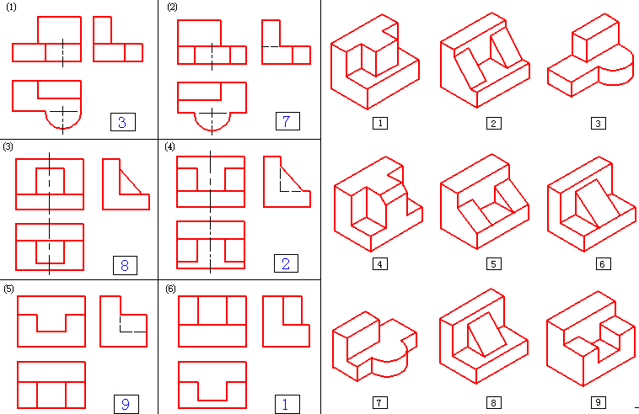
3-19
看懂所给视图，分别找出它们的立体图，将对应序号填写在方格内。

